Slide 1
Блочный шифр Magenta
Сургутский государственный университет Кафедра информатики и вычислительной техники
Подготовил студент группы 607-01 Веревкин Алексей
Сургут, 2024

Slide 2

Введение
MAGENTA — блочный шифр, разработанный Майклом Якобсоном и Клаусом Хубером для немецкой телекоммуникационной компании Deutsche Telekom AG.
Планы заключались в разработке чипа, который мог бы передавать данных со скоростью до 1 Гбит/c и использоваться для шифрования в ATM (Асинхронный способ передачи данных).

Slide 3
Введение
MAGENTA участвовал в конкурсе AES в 1998 году, но выбыл после первого раунда.
Атаки:
алгоритм вскрывается при наличии 264 выбранных открытых текстов и соответствующих им шифртекстов выполнением 264 тестовых операций шифрования;
алгоритм вскрывается при наличии 233 известных открытых текстов и соответствующих им шифртекстов выполнением 297 операций шифрования.

Slide 4
Вопросы
Что делает алгоритм? – Шифрует сообщение M
За счет чего достигается безопасность? - Использует сложные математические и логические операции для обеспечения стойкости к взлому
Как работает алгоритм? - MAGENTA имеет структуру сети Фейстеля. Раундовая функция основана на том, что к одному из слагаемых применяется S-блок, задаваемый функцией f(x), и затем они складываются по модулю 2.

Slide 5
Объяснение работы шифрования
Пусть существует битовое поле B:
B =
И блок М исходного сообщения, размер которого составляет 128 бит – 16 байт.
Размер ключа может принять 3 значения:
128 бит: K = (K₁, K₂)
192 бит: K = (K₁, K₂, K₃)
256 бит: K = (K₁, K₂, K₃, K₄)

Slide 6
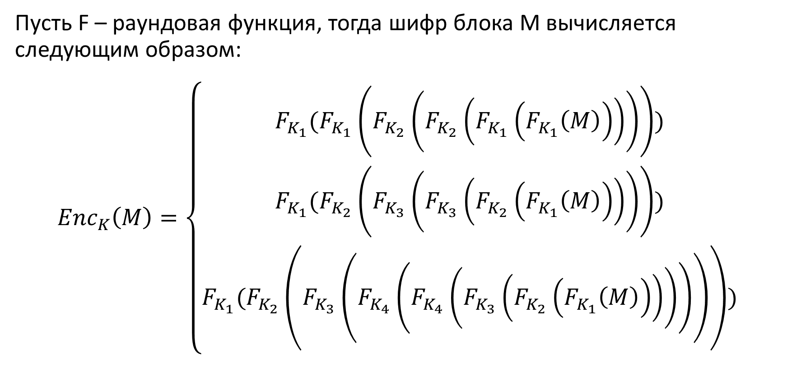
Объяснение работы шифрования
Пусть F – раундовая функция, тогда шифр блока M вычисляется следующим образом:
$${Enc}_{K}\left(M\right)=\left\{\begin{aligned}F_{K_{1}}(F_{K_{1}}\left(F_{K_{2}}\left(F_{K_{2}}\left(F_{K_{1}}\left(F_{K_{1}}\left(M\right)\right)\right)\right)\right)) \\ F_{K_{1}}(F_{K_{2}}\left(F_{K_{3}}\left(F_{K_{3}}\left(F_{K_{2}}\left(F_{K_{1}}\left(M\right)\right)\right)\right)\right)) \\ F_{K_{1}}(F_{K_{2}}\left(F_{K_{3}}\left(F_{K_{4}}\left(F_{K_{4}}\left(F_{K_{3}}\left(F_{K_{2}}\left(F_{K_{1}}\left(M\right)\right)\right)\right)\right)\right)\right))\end{aligned}\right.$$

Slide 7
Объяснение работы шифрования
128 бит:
192 бит:
256 бит:
Раунд | 1 | 2 | 3 | 4 | 5 | 6
Ключ | K₁ | K₁ | K₂ | K₂ | K₁ | K₁
Раунд | 1 | 2 | 3 | 4 | 5 | 6
Ключ | K₁ | K₂ | K₃ | K₃ | K₂ | K₁
Раунд | 1 | 2 | 3 | 4 | 5 | 6 | 7 | 8
Ключ | K₁ | K₂ | K₃ | K₄ | K₄ | K₃ | K₂ | K₁

Slide 8
Объяснение работы шифрования
Входной блок X размерности 128 бит n-го раунда с ключом K_{n} разбивается на X₁ и X₂ размерностями 64 бита.
X = X₁X₂
После прохождения раунда блок будет выглядеть следующим образом:
X’ = X₂F(X₂K_{n})

Slide 9
Объяснение работы шифрования (Вспомогательные функции)
Функция | Описание
f(x) | Возвращает элемент с номером x в S-блоке
A(x, y) | Вычисляет значение функции f от суммы по модулю 2 между x и f(y)
PE(x, y) | Конкатенирует результаты A(x, y) и A(y, x)
П(X) | Конкатенирует результаты PE(X_{i},X_{i+8}) i=0...7, X_{i}.
T(X) | Применяет к X 4 раза функцию П.
S(X) | Выполняет перестановку байтов X: сначала записываются байты с четным порядковым номером затем с нечетным.
С(k, X) | Рекурсивная функция.

Slide 10
Объяснение работы шифрования (генерация S блока)
S-блок образуется следующим образом:
Первый элемент — 1, последующие образуются битовым сдвигом влево предыдущего, пока 1 не выйдет за левую границу байта. Соответственно начало блока — 1 2 4 8 16 32 64 128
256₁₀=1 0000 0000₂, 1 вышла за границу байта. В этом случае нужно сложить по модулю 2 полученное сдвинутое число 0000 0000₂ c числом 101₁₀=0110 0101₂:
0000 0000₂ ⊕ 0110 0101₂ = 0110 0101₂ = 101₁₀, то есть после 128 будет стоять 101.

Slide 11

Объяснение работы шифрования (генерация S блока)
101₁₀=0110 0101₂ << 1 = 1100 1010₂=202₁₀, 1 не вышла за границу, следовательно следующий элемент 202.
202₁₀ << 1= 1100 1010₂ << 1 = 1001 01002, 1 вышла за границу:
1001 0100₂ ⊕ 0110 0101₂ = 1111 0001₂ = 241₁₀.
Последний 256 элемент полагается равным 0. В результате получается такой S-блок:
…

Slide 12
Объяснение работы шифрования (f)
Число x
S[x]

Slide 13
Объяснение работы шифрования (A)
f(x ⊕ S[y])
=
S[x ⊕ S[y]]
x
Числа x, y
y
S[y]
f(y)

Slide 14
Объяснение работы шифрования (PE)
A(x, y)
S[x ⊕ S[y]]
x, y
Числа x, y
S[x ⊕ S[y]]
S[y ⊕ S[x]]
y, x
A(y, x)
S[y ⊕ S[x]]

Slide 15
Объяснение работы шифрования (П)
PE(X₀, X₈)
X₀, X₈
X₁, X₉
PE(X₁, X₉)
Блок X
…
result
X₀X₁…X₁₄X₁₅
X₆, X₁₄
PE(X₆, X₁₄)
X₇, X₁₅
PE(X₇, X₁₅)
Result =
S[X₀ ⊕ S[X₈]]
S[X₈ ⊕ S[X₀]]…
S[X₇ ⊕ S[X₁₅]]
S[X₁₅ ⊕ S[X₇]]

Slide 16
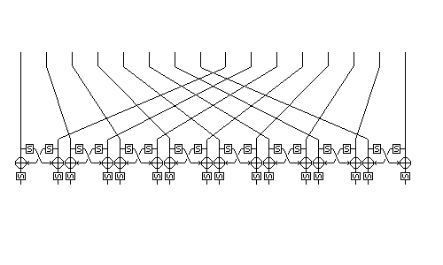

Slide 17
Объяснение работы шифрования (T)
Блок X
X
П(X)
result
П(result)
result2
П(result2)
X₀X₁…X₁₄X₁₅
result3
П(result3)
result4
result4

Slide 18
Объяснение работы шифрования (S)
Блок X

Slide 19
Объяснение работы шифрования (С)
k = 1?
T(X)
=
П(П(П(П(X))))
Порядок ключа k
Блок X
T(X ⊕ S(C(k-1,X)))

Slide 20
Итог шифрования
F полагают равной первым 8 байтам от S(C(n, (X₂K_{n}))), то есть байтам C(n, (X₂K_{n})) с четным порядковым номером. Изначально n положили равным 7, но тесты показали, что в этом случае шифр возможно взломать. Поэтому затем положили n = 3. Как показали тесты - это наилучший выбор, не допускающий криптографических слабостей, сказывающихся на всем шифре.

Slide 21
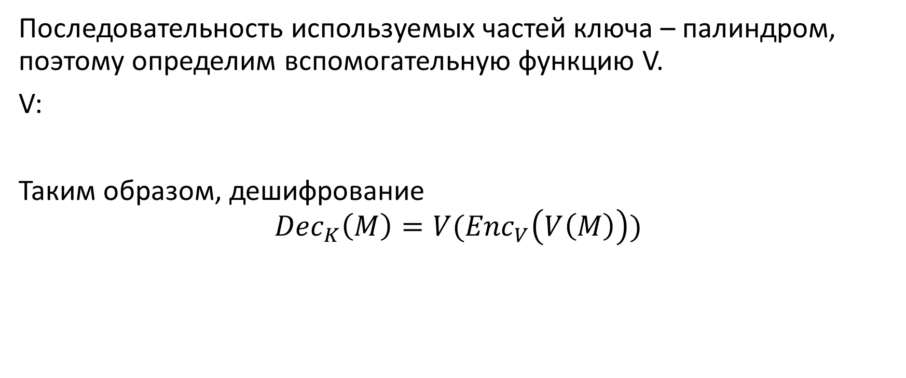
Дешифрование
Последовательность используемых частей ключа – палиндром, поэтому определим вспомогательную функцию V.
V:
Таким образом, дешифрование
$${Dec}_{K}\left(M\right)=V({Enc}_{V}\left(V\left(M\right)\right))$$
(x₀,x₁,…x₁₄,x₁₅)
(x₈,x₉,…,x₁₅,x₁,…x₆,x₇)

